Slide 1
Tecnologías Aplicadas a la Mecatrónica 4.0
Introducción a Big Data y Machine Learning
Sesión 2 – Introducción a Python
Alejandro Hernandez: alejandro.hernandez.matheus@upc.edu
Antonio Saldaña: antonio.emmanuel.saldana@upc.edu

Slide 2


Digitalización en la Industria
MECATRÓNICA 4.0
Big Data y Machine Learning
Información Personal
Nombre: Alejandro Hernández Matheus
https://www.linkedin.com/in/alejandro-hernandez-matheus/
Centro: CITCEA-UPC (ETSEIB)
Email: alejandro.hernandez.matheus@upc.edu
Oficina 23.08 Edificio G, ETSEIB – Departamento de Ingeniería Eléctrica.
Campos de investigación: Congestiones en los sistemas de potencia, comunidades energéticas locales, optimización de demanda y flexibilidad. Aplicaciones de machine learning en redes eléctricas.

Slide 3




Digitalización en la Industria
MECATRÓNICA 4.0
Big Data y Machine Learning
Información Personal
Nombre: Antonio Emmanuel Saldaña González
https://www.linkedin.com/in/antonio-salda%C3%B1a-070b79197/
Centro: CITCEA-UPC (ETSEIB)
Email: antonio.emmanuel.saldana@upc.edu
Oficina 23.27 Edificio G, ETSEIB – Departamento de Ingeniería Eléctrica.
Campos de investigación: Planificación de redes activas de distribución, Gestión de la flexibilidad energética, Inteligencia artificial aplicada a los sistemas energéticos y calidad de energía.

Slide 4
Digitalización en la Industria
MECATRÓNICA 4.0
Big Data y Machine Learning
Calendario
 | Lunes | Martes | Miércoles | Jueves
NOV | 28 | 29 S1 – Introducción a Big Data y Machine Learning | 30 | 1 S2 – Introducción a Python
DICIEMBRE | 5 | 6 | 7 | 8
 | 12 | 13 S3 – Estadística descriptiva | 14 | 15 S4 – Modelos de aprendizaje supervisado (I): Clasificación
 | 19 | 20 S5 – Modelos de aprendizaje supervisado (II): Regresión | 21 | 22 S6 – Introducción a Image Recognition
ENERO | VACACIONES
 | 9 | 10 S7 – Modelos de aprendizaje no supervisado y repaso | 11 | 12 S8 – Exámen
4

Slide 5

Objetivos de la sesión
Introducción a la programación en Python
Familiarizarse con los conceptos básicos de Machine Learning
Enfoque generalista y práctico al Machine Learning
No entrar al detalle en la explicación o teoría detrás de los modelos
Proporcionar conocimientos para crear un modelo de Machine Learning, desde la obtención de los datos hasta escoger el modelo y los mecanismos de validación según el tipo de problema
Suministrar herramientas y información adicional para profundizar en la temática sin necesidad de empezar de cero

Slide 6


Contenidos de la sesión
Introducción
Configuración entorno, IDEs…
Módulos, packages y librerías
Variables y tipos de variables
Floats, Ints, Strings, Bools, Complejos
Listas, diccionarios y tuplas
Operadores
Slicing
Listas y loops
Crear y modificar listas
Loops “for” (enumerate)
Loops while
List comprehensions
Estructuras condicionales
if , elif
6

Slide 7
Contenidos de la sesión
Funciones avanzadas
Lambda functions
Map, filter, reduce
Diccionarios y tablas de frecuencia
Crear un diccionario
Actualizar un diccionario
Crear tablas de frecuencia
Funciones
Funciones con más de un parámetro de entrada/salida
Argumentos por defecto
Lenguaje orientado a objetos
Classes
Objetos
Métodos
7

Slide 8
Contenidos de la sesión
Introducción a NumPy
Boolean indexing
Introducción a Pandas
Abrir archivos y crear DataFrames
Combinar y transformar datos en pandas
Lectura/escritura de archivos de texto (e.g. csv)
Creación de gráficos
Matplotlib
Line charts, Bar charts, histograms, Scatter Plots, Box Plots, etc.
8

Slide 9
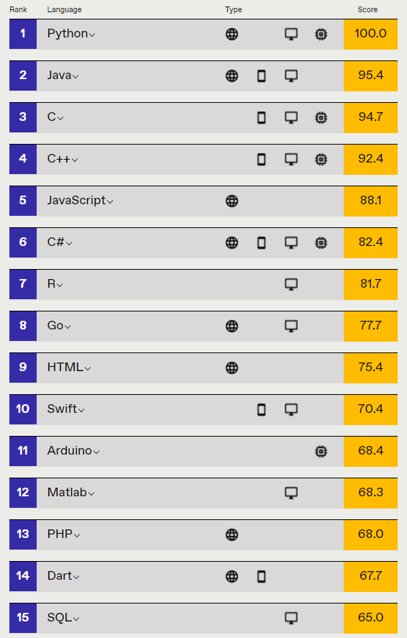
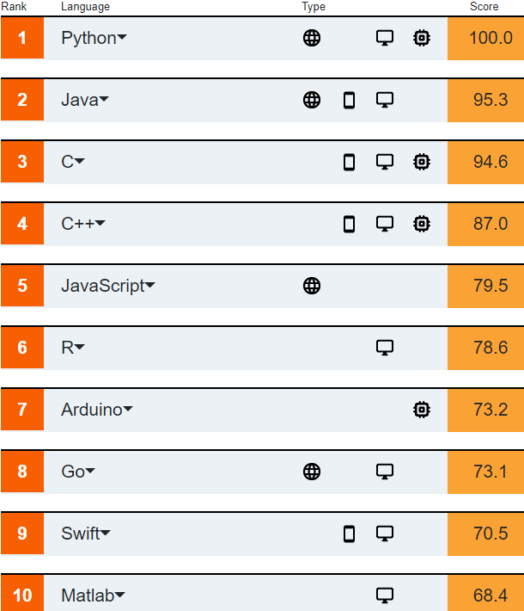
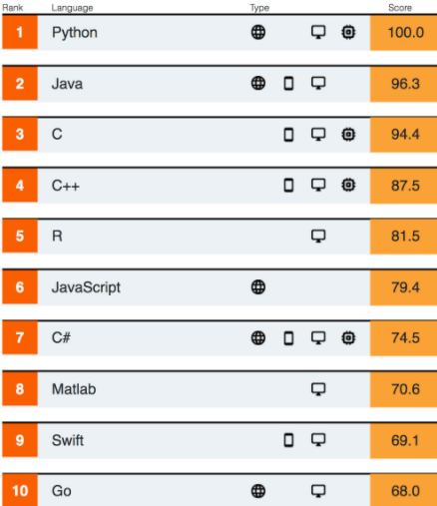
Introducción
Ranking anual de IEEE Spectrum 2021
¿Por qué Python?
Intuitivo y simple
Portable a cualquier plataforma
Open source
Gran cantidad de bibliotecas disponibles
“…Python’s popularity is driven in no small part by the vast number of specialized libraries available for it, particularly in the domain of artificial intelligence…”
9
https://spectrum.ieee.org/top-programming-languages/

Slide 10
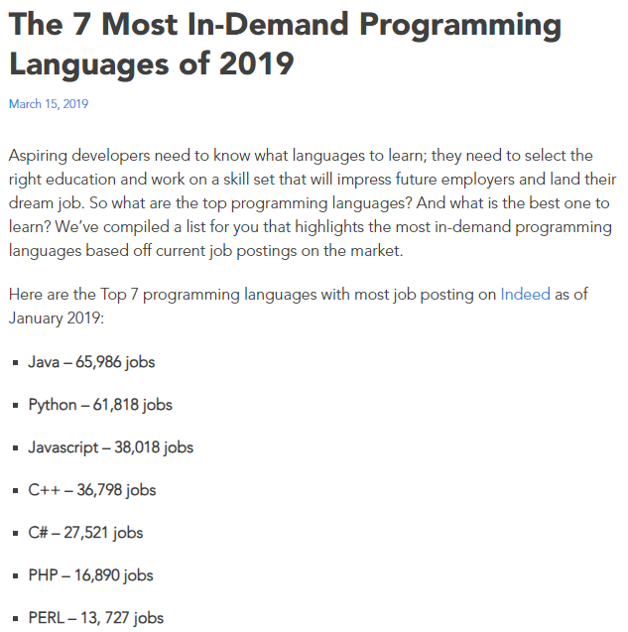
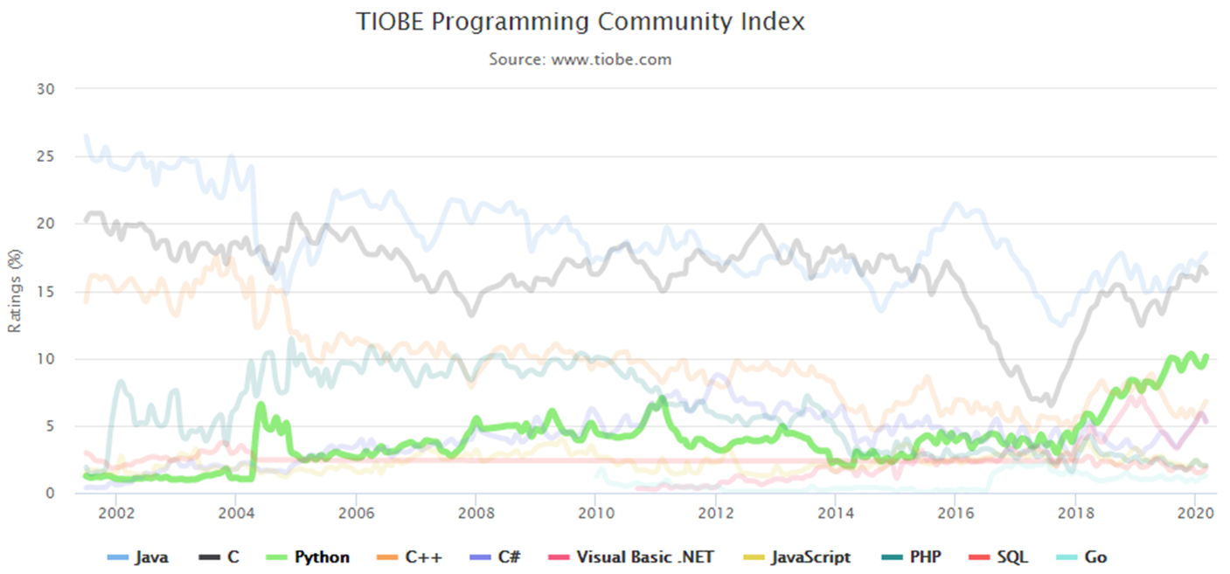
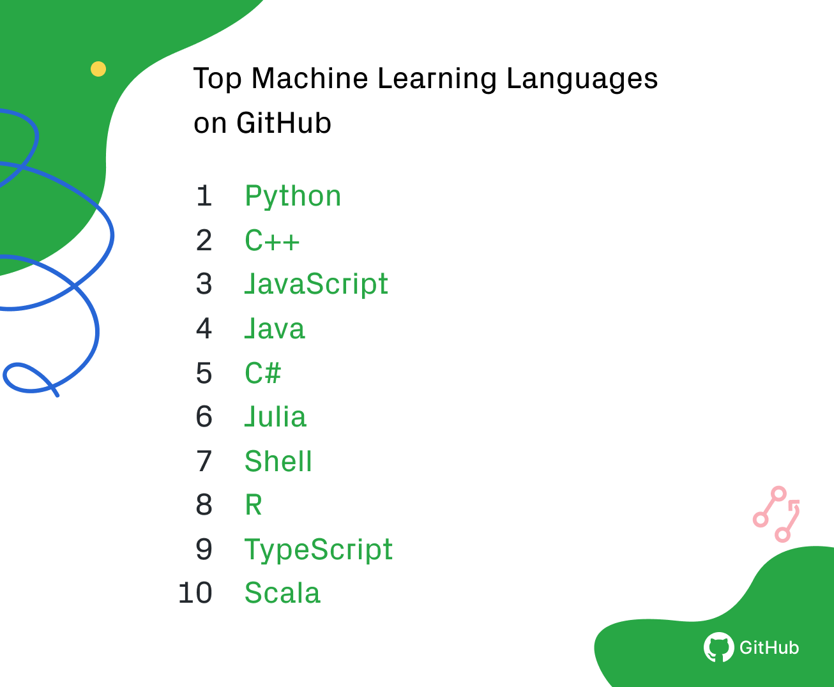
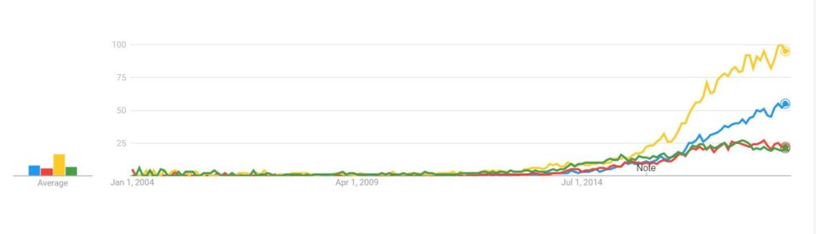
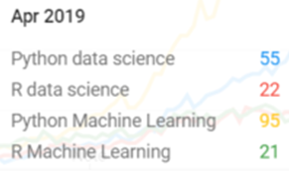
¿Por qué Python?
Image Source – Google Trends

Slide 11
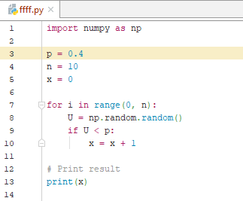
Características principales
Variables sin declarar y sin definir tipo
Uso tabulaciones
Comentarios con #
11

Slide 12
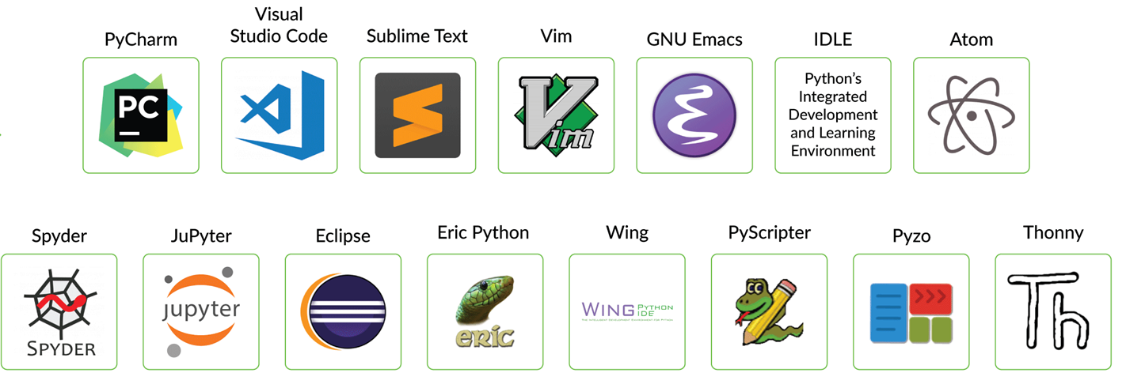
Python IDEs
Herramienta para crear, testear y debugar un código en Python

Slide 13
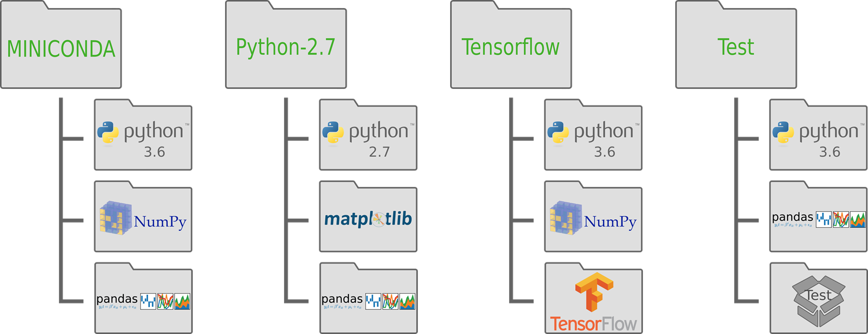
Environments
Versión autónoma de Python con sus propios paquetes instalados

Slide 14
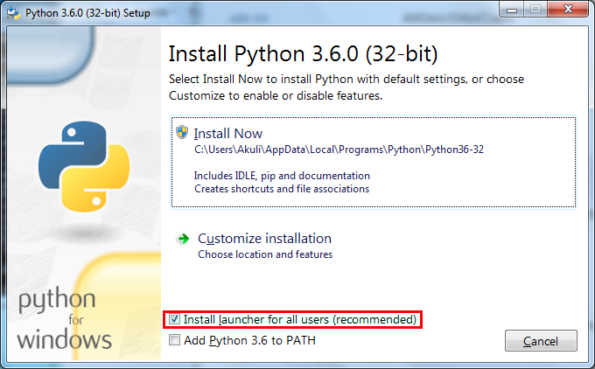
Instalar Python
En Windows:
www.python.org/downloads

Slide 15

Repositorio de GitHub del Módulo Big Data y Machine Learning
https://github.com/sbarja/Smart_Energy_21-22

Slide 16

Para saber más…
http://python.org
www.kaggle.com/learn/python
www.learnpython.org
16

